Slide 1
Conseil d'administration du xxxx
Compte financier
Collège xxx
Ordonnateur :
Adjoint gestionnaire :
Comptable assignataire :
Fondé de pouvoir :

Slide 2
Définitions, rappels

Slide 3
Le compte financier, c’est quoi ?
Le bilan de la réalisation du budget
Les justificatifs des opérations financières
Un document de synthèse

Slide 4
Le compte financier, à quoi sert-il ?
Traçabilité et certification des comptes
Production d’indicateurs financiers et comptables

Slide 5
Le compte financier, à qui est-il destiné ?
Conseil d'administration
DSDEN de
Conseil départemental de
Juge des comptes

Slide 6
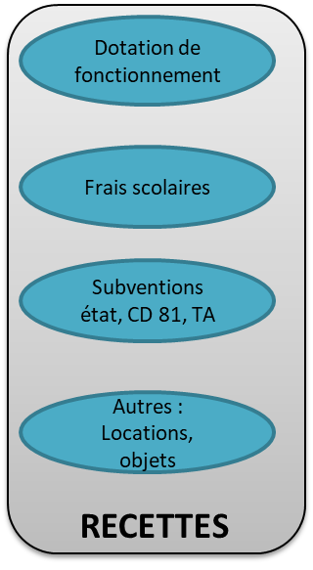
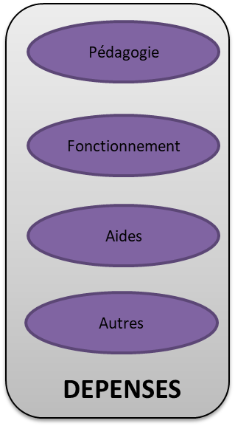
Comptes
1.
2.
3.
4.
.
.
.
8.
COMPTE
FINANCIER
Agence comptable
Compte financier + rapport comptable
Prise en charge
Ordonnateur
Adjoint gestionnaire
Rapport
Autorités de contrôle
DSDEN
CD
BUDGET
Conseil d’administration

Slide 7
Le rôle des administrateurs ?
Entendre l'ordonnateur sur son compte-rendu de gestion
Etre informé par l'agent comptable de son rapport financier
Adopter, arrêter, le compte financier
Affecter le résultat

Slide 8
Rapport de l’agent comptable

Slide 9
Résultat et autofinancement
De manière simplifiée :
Résultat = recettes - dépenses
autofinancement = résultat des opérations qui impactent la trésorerie

Slide 10
Bilan d’exécution budgétaire
Service | Dépenses | Recettes | Différence
Activité pédagogique
Vie de l'élève
Administration et logistique
Services des bourses nationales
Sous-total
Restauration et hébergement
Opération en capital
Vote n°1 du CA
Vote n°2 du CA sur le résultat
Capacité d’autofinancement

Slide 12
2. Le fonds de roulement
De manière simplifiée :
Le fonds de roulement, c’est la marge financière.
La partie encaissée alimente la trésorerie.

Slide 13
2. Le fonds de roulement
FDR au 31/12/ €
Variation €
FDR au 31/12/ €

Slide 14
3. Autres indicateurs financiers
Patrimoine : biens > à 800 € HT et > à un an
Créances : recettes non encaissées
Dettes : dépenses non réalisées
Besoin en fonds de roulement
Trésorerie : fdr encaissé + dettes - créances

Slide 15
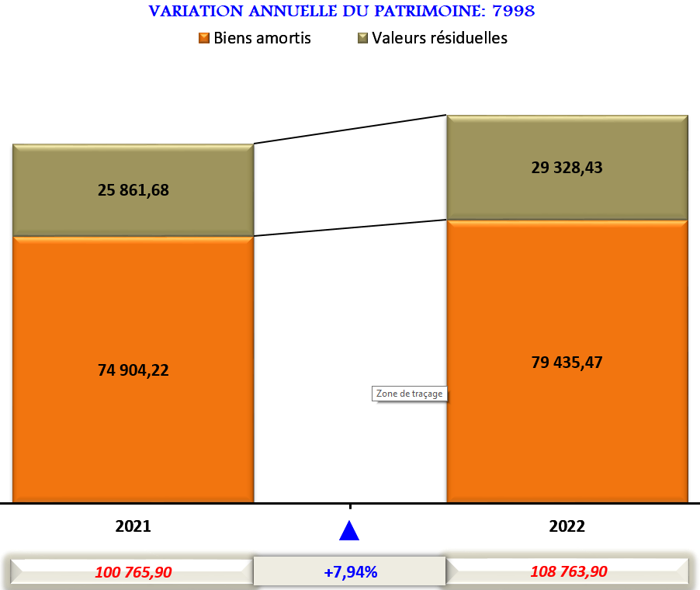
Patrimoine

Slide 16
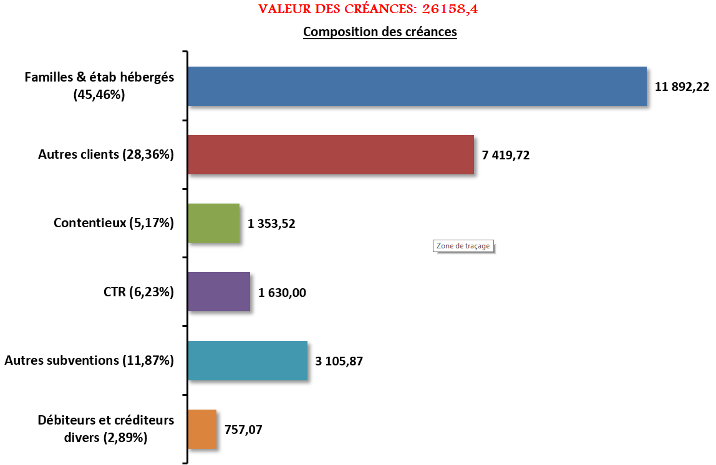

Slide 17
Dettes
factures en attente €
avances de familles pour €
reliquats de subventions :
état : €
CD : €

Slide 18
Besoin en fonds de roulement
De manière simplifiée : créances- dettes
Le besoin de fonds de roulement est positif de €.

Slide 20
Dynamique des indicateurs principaux
 | 2017 | 2018 | 2019 | 2020 | 2021 | 2022
Fonds de roulement
Jours de fonds de roulement
Besoin en fonds de roulement
Trésorerie
Taux de non recouvrement

Slide 21
Conclusion
Le collège présente une situation financière satisfaisante avec un fonds de roulement en baisse mais qui reste plus que suffisant pour permettre à l’établissement de fonctionner et offre des possibilités d’investissement.
Attention aux créances en attente.

Slide 22
Le conseil d'administration vote pour
Adopter le compte financier
Affecter le résultat

Slide 23
Compte financier 2022
Sur le rapport de l'ordonnateur et du comptable le conseil d'administration se prononce sur l’adoption du compte financier de l'exercice qui est arrêté à :
Dépenses €
Recettes €

Slide 24
Affectation du résultat 2022
Le conseil d'administration se prononce sur l'affectation du résultat suivante sur un compte de réserve unique :
Service général : €

Slide 25
Remerciements
Merci de votre attention
Adjointe gestionnaire
Chargé de comptabilité

